Slide 1
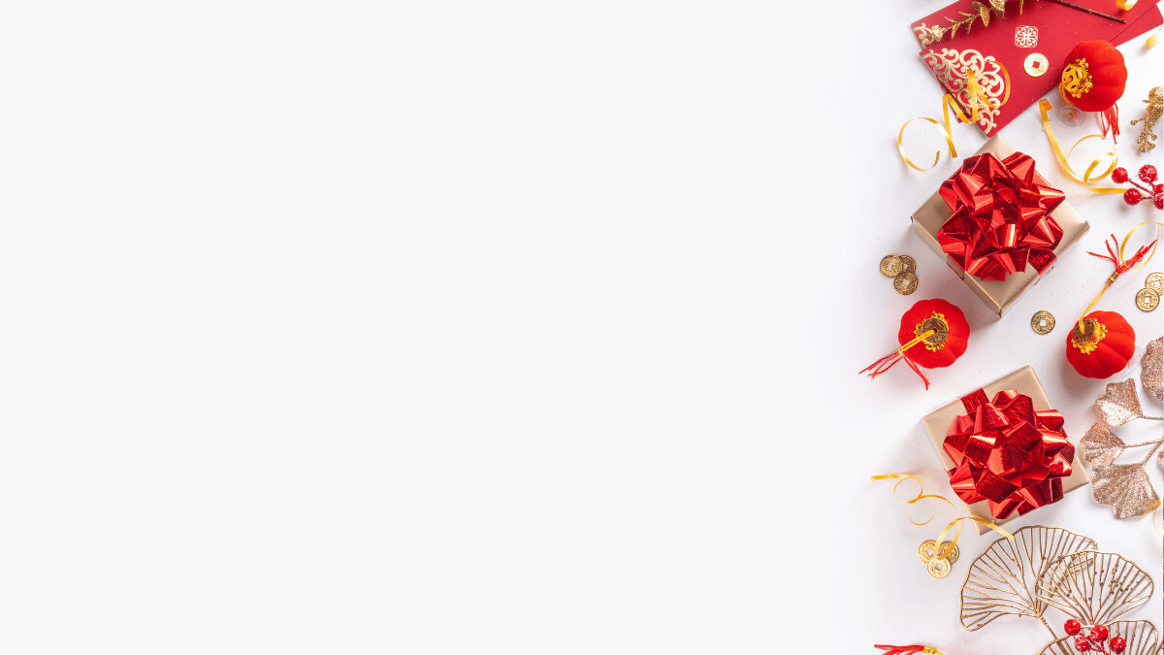

CHÀO MỪNG CÁC EM
ĐẾN VỚI BÀI HỌC HÔM NAY
MÔN: TOÁN 6

Slide 2

TIẾT 57- BÀI 27
HAI BÀI TOÁN VỀ PHÂN SỐ

Slide 3
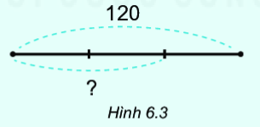

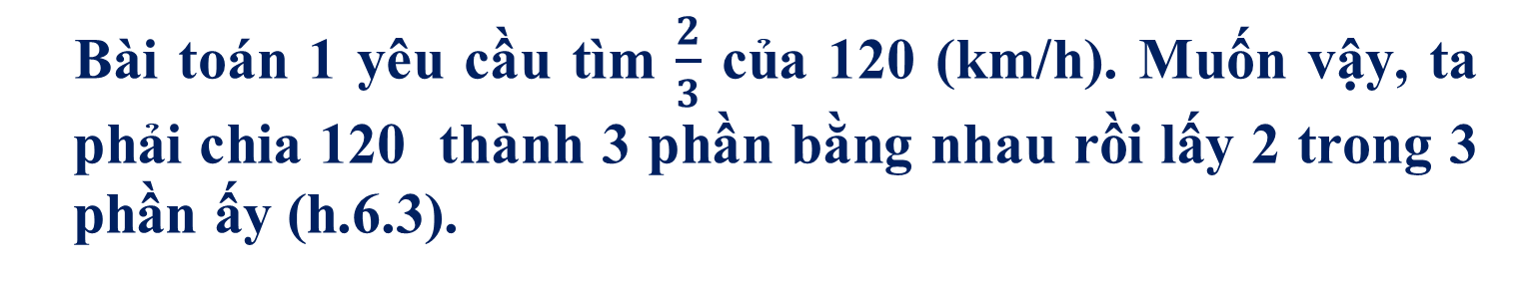
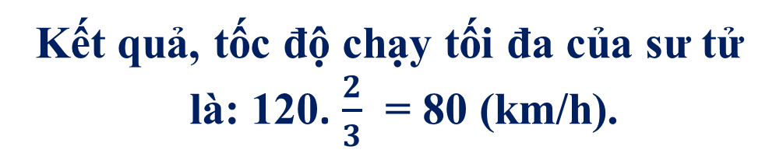
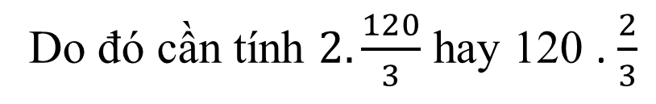
1. TÌM GIÁ TRỊ PHÂN SỐ CỦA MỘT SỐ CHO TRƯỚC
Bài toán 1 yêu cầu tìm $\frac{2}{3}$ của 120 (km/h). Muốn vậy, ta phải chia 120 thành 3 phần bằng nhau rồi lấy 2 trong 3 phần ấy (h.6.3).
Do đó cần tính $2.\frac{120}{3}$ hay 120 . $\frac{2}{3}$
Kết quả, tốc độ chạy tối đa của sư tử là: 120. $\frac{2}{3}$ = 80 (km/h).

Slide 4

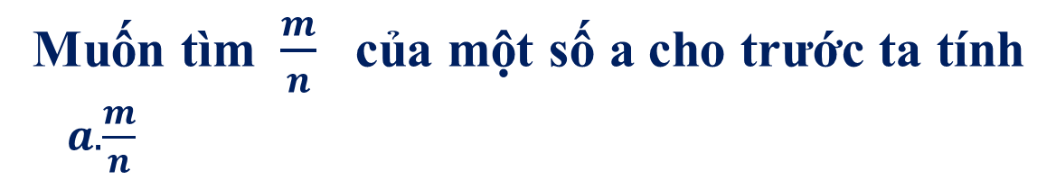
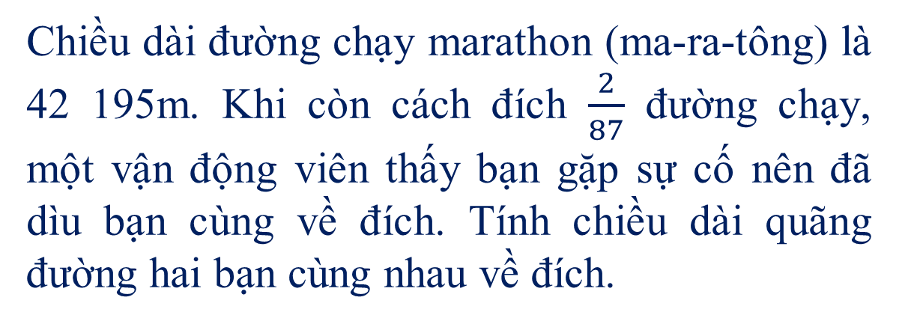



Quy tắc tìm giá trị phân số của một số
Muốn tìm $\frac{m}{n}$ của một số a cho trước ta tính $a. \frac{m}{n}$
$$m∈N;n∈N^{∗}$$
Chú ý:
Quy tắc trên được áp dụng với a là một số tuỳ ý
$$\frac{2}{5}.20=8$$
chẳng hạn $\frac{2}{5}$ của 20 là
Ví dụ 1:
Chiều dài đường chạy marathon (ma-ra-tông) là 42 195m. Khi còn cách đích $\frac{2}{87}$ đường chạy, một vận động viên thấy bạn gặp sự cố nên đã dìu bạn cùng về đích. Tính chiều dài quãng đường hai bạn cùng nhau về đích.

Slide 5
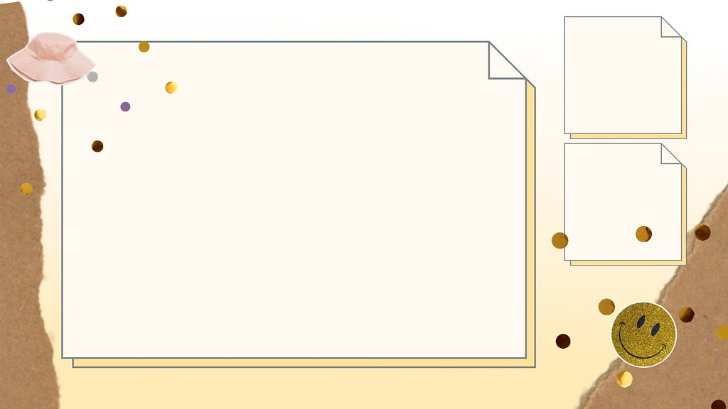
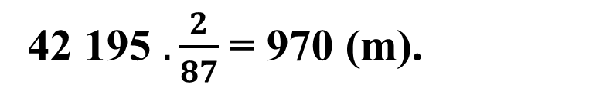
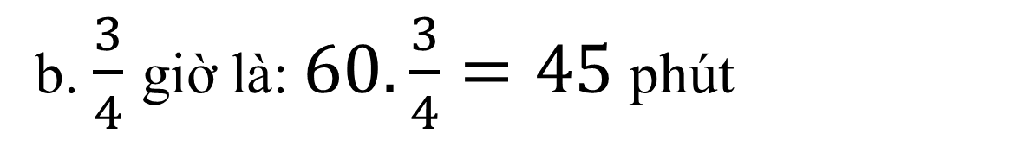
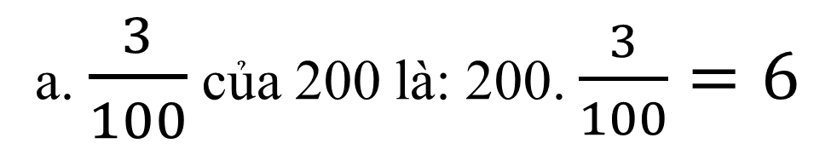
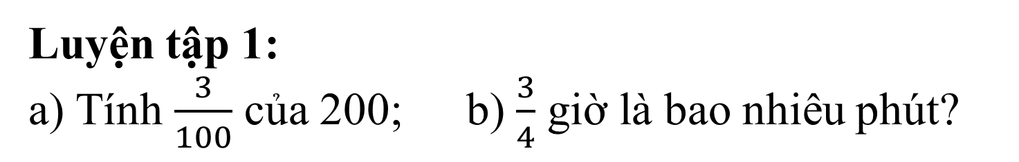
Giải:
Chiều dài quãng đường hai bạn cùng nhau về đích là:
42 195 $.\frac{2}{87}$= 970 (m).
Luyện tập 1:
a) Tính $\frac{3}{100}$ của 200; b) $\frac{3}{4}$ giờ là bao nhiêu phút?
Giải:
a. $\frac{3}{100}$ của 200 là: 200. $\frac{3}{100}=6$
b. $\frac{3}{4}$ giờ là: $60. \frac{3}{4}=45$phút

Slide 6


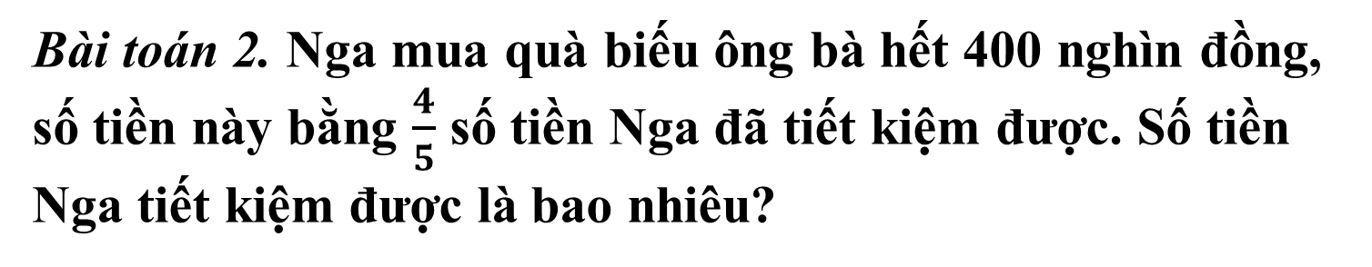
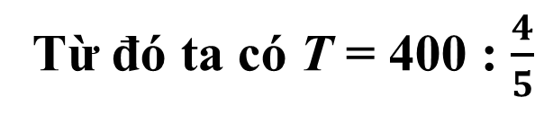
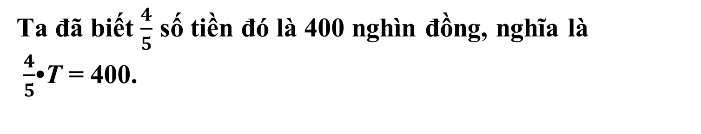

2. TÌM MỘT SỐ BIẾT GIÁ TRỊ PHÂN SỐ CỦA NÓ
Bài toán 2. Nga mua quà biếu ông bà hết 400 nghìn đồng, số tiền này bằng $\frac{4}{5}$ số tiền Nga đã tiết kiệm được. Số tiền Nga tiết kiệm được là bao nhiêu?
Liệu cách giải bài toán này có gì khác so với bài toán 1?
Bài toán 2 đòi hỏi tìm số tiền T mà Nga tiết kiệm được
Giải
Ta đã biết $\frac{4}{5}$ số tiền đó là 400 nghìn đồng, nghĩa là
$\frac{4}{5}$•T = 400.
Từ đó ta có T = 400 : $\frac{4}{5}$
Vậy Nga đã tiết kiệm được:
T = 400 : $\frac{4}{5}$= 400 • $\frac{5}{4}$ = 500 (nghìn đồng).

Slide 7



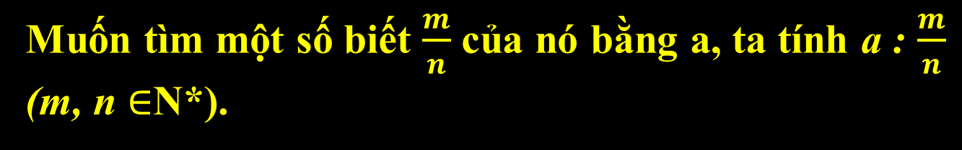
Quy tắc tìm một số biết giá trị phân số của nó
Muốn tìm một số biết $\frac{m}{n}$ của nó bằng a, ta tính a : $\frac{m}{n}$ (m, n $∈$N*).
Ví dụ 2:
Một chủ xưởng mộc đã vay một khoản tiền để mua nguyên vật liệu mà không bị tính lãi. Một tháng sau khi vay, chủ xưởng đã hoàn trả được một phần khoản vay nên số nợ sau tháng thứ nhất còn 90 triệu đồng và bằng $\frac{3}{7}$ số nợ ban đầu. Hỏi người chủ xưởng mộc đã vay bao nhiêu tiền?
Giải:
Theo đề bài,
số nợ ban đầu là
(triệu đồng).
Do đó người chủ xưởng đã vay:
$$90 :\frac{3}{7}=210$$
(triệu đồng)

Slide 8


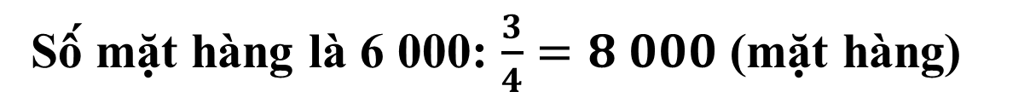


Luyện lập 2. Tìm một số, biết -115 là $\frac{1}{4}$ của số đó.
Giải:
Số đó là -115: $\frac{1}{4}=− 460$
Vận dụng:
Trong ngày Black Friday, $\frac{3}{4}$ số mặt hàng trong một siêu thị được giảm giá. Tính ra có khoảng 6 000 mặt hàng được giảm giá trong ngày này. Hãy cho biết siêu thị có khoảng bao nhiêu mặt hàng.
Giải:
Số mặt hàng là 6 000: $\frac{3}{4}=8 000$ (mặt hàng)

Slide 9

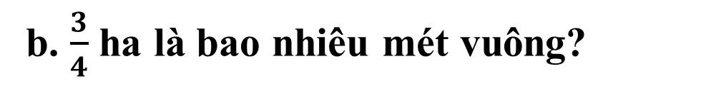
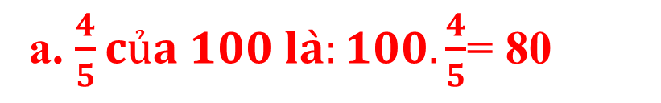
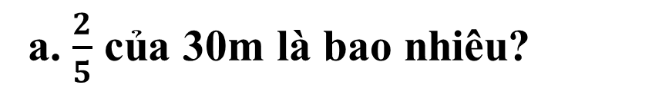
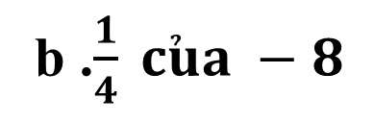
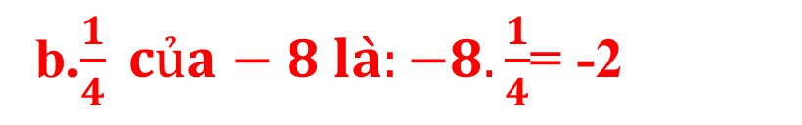
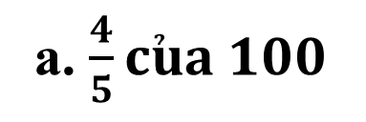
3. LUYỆN TẬP
Bài 6.34. Tính
a. $\frac{4}{5}c\overset{̉}{u}a 100$
b .$\frac{1}{4} c\overset{̉}{u}a −8$
Giải:
a. $\frac{4}{5}của 100 l\grave{a}:100.\frac{4}{5}$= 80
b.$\frac{1}{4} của−8 l\grave{a}:−8.\frac{1}{4}$= -2
Bài 6.35.
a. $\frac{2}{5}$ của 30m là bao nhiêu?
b. $\frac{3}{4}$ ha là bao nhiêu mét vuông?

Slide 10
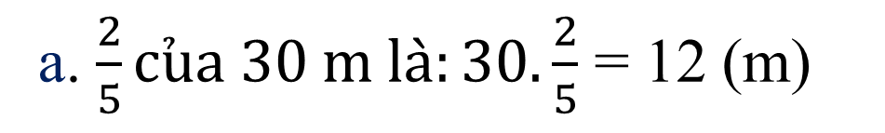
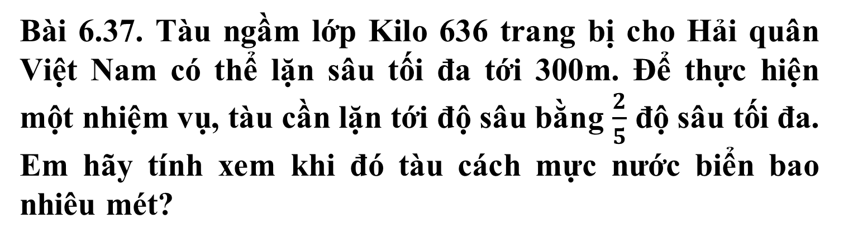
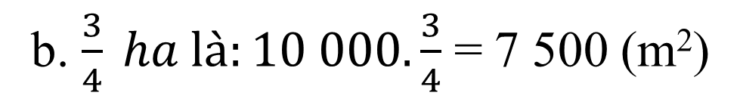
Giải
a. $\frac{2}{5}c\overset{̉}{u}a 30 m l\grave{a}:30.\frac{2}{5}$ = 12 (m)
b. $\frac{3}{4} ha l\grave{a}:10 000.\frac{3}{4}$ = 7 500 (m²)
Bài 6.37. Tàu ngầm lớp Kilo 636 trang bị cho Hải quân Việt Nam có thể lặn sâu tối đa tới 300m. Để thực hiện một nhiệm vụ, tàu cần lặn tới độ sâu bằng $\frac{2}{5}$ độ sâu tối đa. Em hãy tính xem khi đó tàu cách mực nước biển bao nhiêu mét?
Giải:
Khi thực hiện nhiệm vụ, tàu cách mực nước biển:

Slide 11
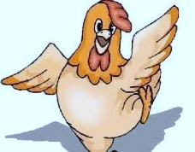

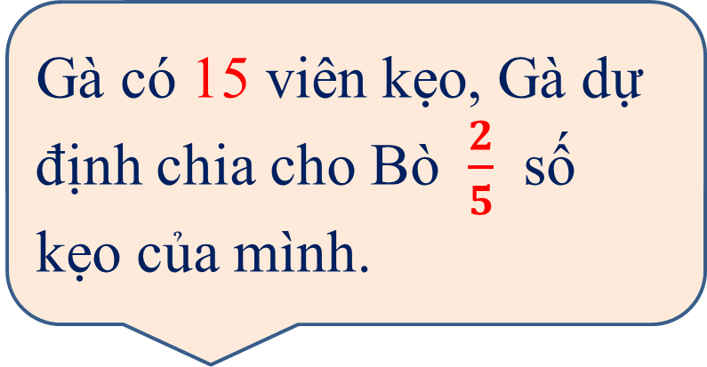
Gà có 15 viên kẹo, Gà dự định chia cho Bò $\frac{2}{5}$ số kẹo của mình.
Mình được bao nhiêu viên kẹo?

Slide 12
Số kẹo Gà cho Bò chiếm bao nhiêu phần của tổng số phần kẹo?
Tóm tắt
Có 15 viên kẹo.
Chia của 15 số kẹo.
Số kẹo của Gà được chia thành bao nhiêu phần ?
Mỗi phần tương ứng với bao nhiêu viên kẹo ?
Vậy số kẹo Gà cho bạn Bò là bao nhiêu viên ?

Slide 13
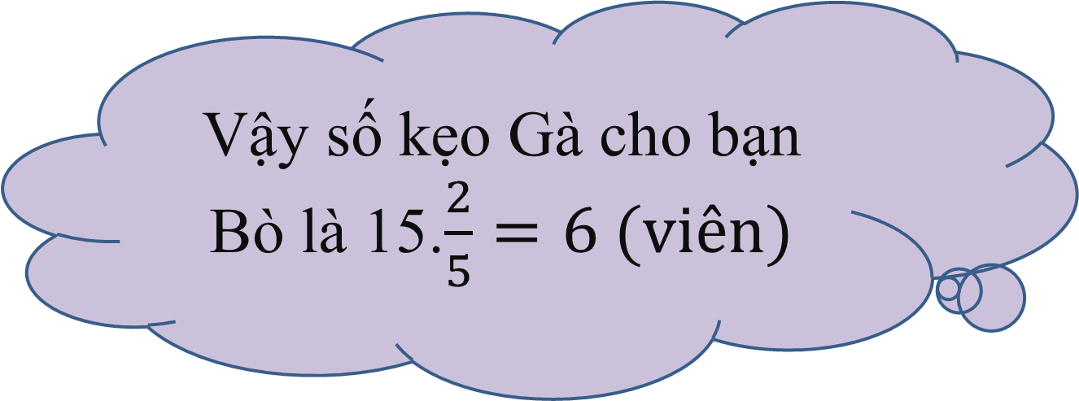
Vậy số kẹo Gà cho bạn Bò là 15.$\frac{2}{5}=6 (viên)$

Slide 14
* Áp dụng: Tìm
1) của 76 cm
3) 84% của 50
2) 0,09 của 70 kg
4) 50% của 84
Nhận xét:
a% . b = b% . a (a, b N; a, b 0)
Bài 1: Tuấn có 21 viên bi. Tuấn cho Dũng 3/7 số bi của mình. Hỏi:
a) Dũng được Tuấn cho bao nhiêu viên bi?
b) Tuấn còn lại bao nhiêu viên bi?

Slide 15
Tóm tắt:
Có 21 viên bi
số bi
của 21 viên bi
Cho
Đã cho ? bi
Còn lại ? bi
Giải:
Số viên bi Dũng được Tuấn cho là:
(viên bi)
Số viên bi Tuấn còn lại là:
(viên bi)
Bài 2: Bạn Lan muốn làm 1,5 lít sữa chua thì cần bao nhiêu lít sữa tươi, sữa đặc có đường và sữa chua cái. Biết lượng sữa tươi, sữa đặc có đường và sữa chua cái theo thứ tự bằng
thể tích sản phẩm thu được.

Slide 16
Tóm tắt:
Làm 1,5lít sữa chua
Sữa tươi:
của 1,5 lít
Sữa đặc:
của 1,5 lít
Sữa chua cái:
của 1,5 lít
Tính thể tích sữa tươi?
Sữa đặc có đường?
Sữa chua cái?
Giải:
Thể tích sữa tươi:
Thể tích sữa đặc có đường
Thể tích sữa chua cái:

Slide 17

HƯỚNG DẪN VỀ NHÀ
Nắm vững cách đổi hỗn số, số thập phân, phần trăm ra phân số.
Nắm vững quy tắc tính giá trị phân số của một số cho trước.
Làm bài 121, 122, 123 SGK.

Slide 18

Tiết học đến đây là kết thúc
Chúc các em luôn học giỏi

